Slide 2
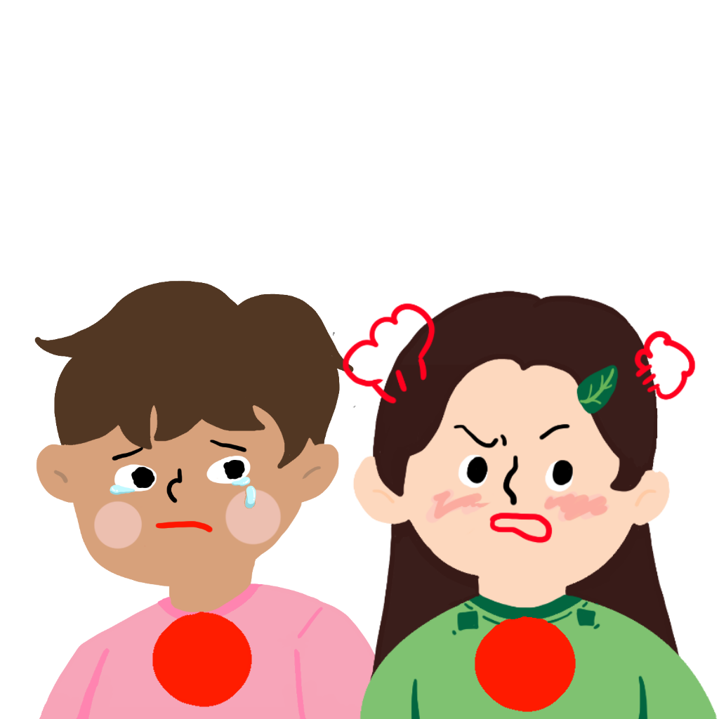
마음의 빨간불
친구가 나를 속상하게 하거나 화가 나게 했던 말 또는 행동을
빨간색 포스트잇에 적어보세요.
친구가 나를
발로 찼어요.
친구가 게임에서
반칙을 했어요.

Slide 3
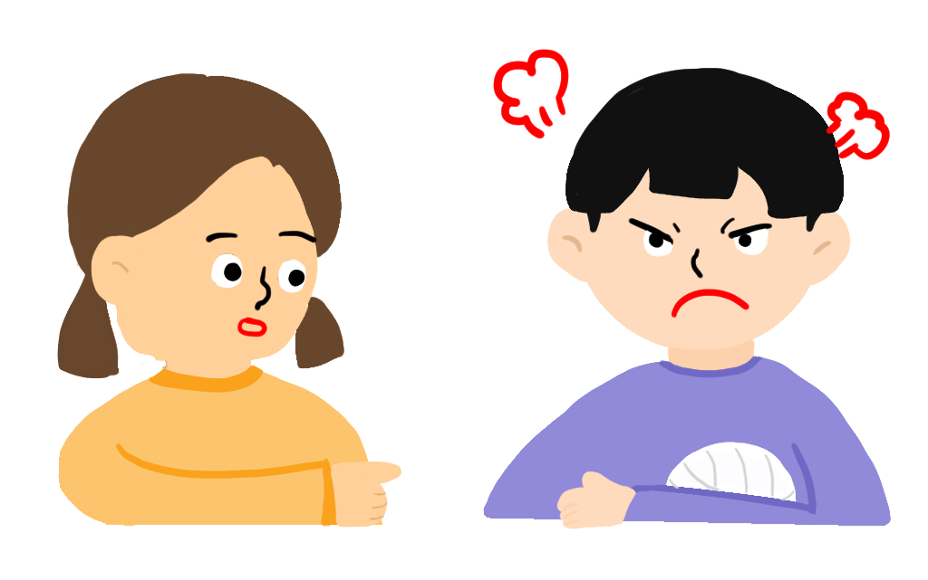
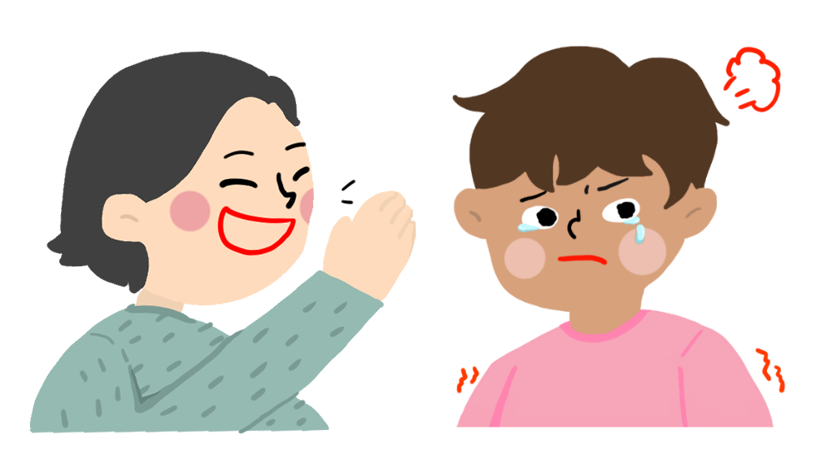
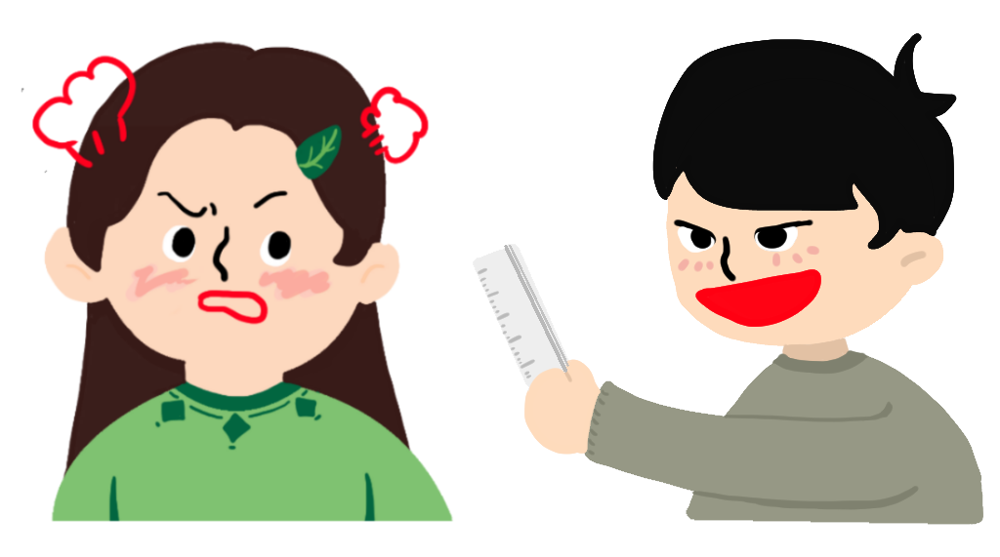
함께 이야기해봅시다.
너 금
밟았잖아!
안
밟았다고!
마음에 빨간 불이 들어왔어요.
어떻게 하면 좋을까요?
바보야!
왜 자꾸
찔러!
장난인데
왜 화를 내냐?

Slide 4
화가 났을 때 내 마음을 바르게 표현하는 방법을
‘마음신호등’ 단계로 알아봅시다.

Slide 5
마음신호등은 어떻게 건너나요?
잠깐 멈춰요!
뭐라고 말할지 생각해요.
친구에게 말해요.

Slide 6
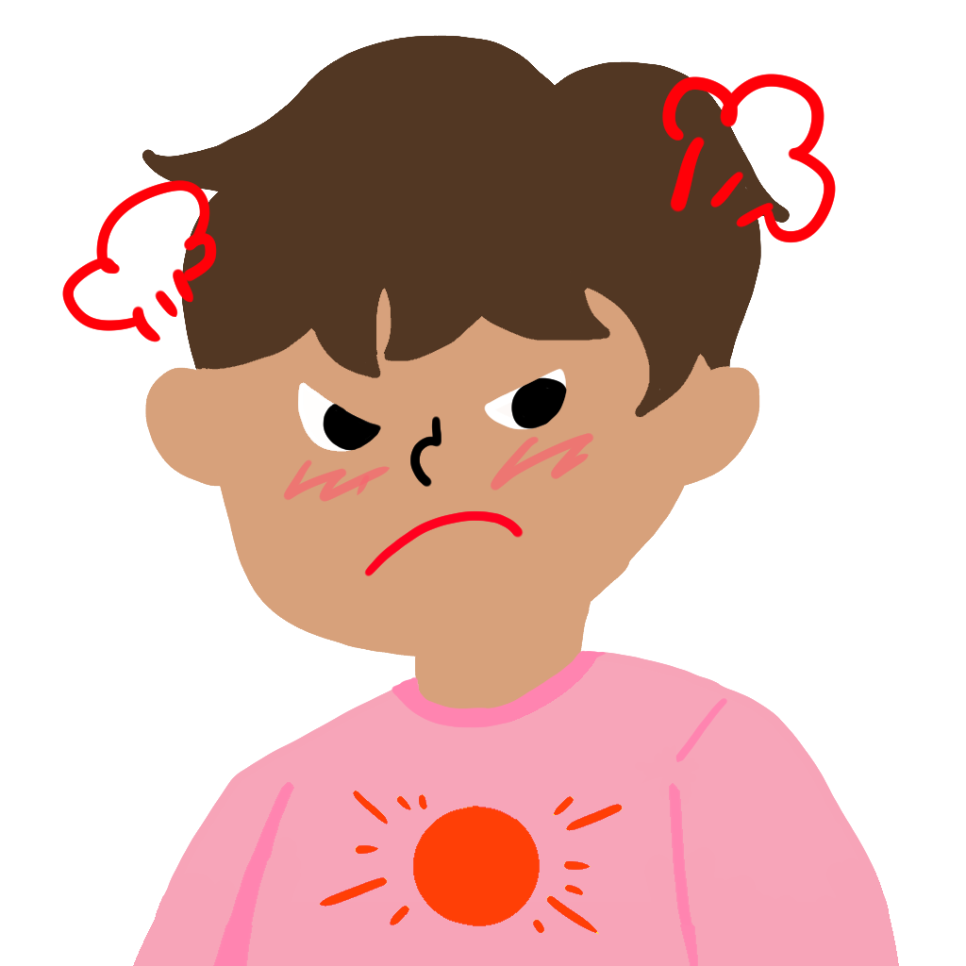
마음의 빨간 불
‘내 이름으로 놀리다니!
때려주고 싶어 정말!!’
잠깐 멈춰요.

Slide 7
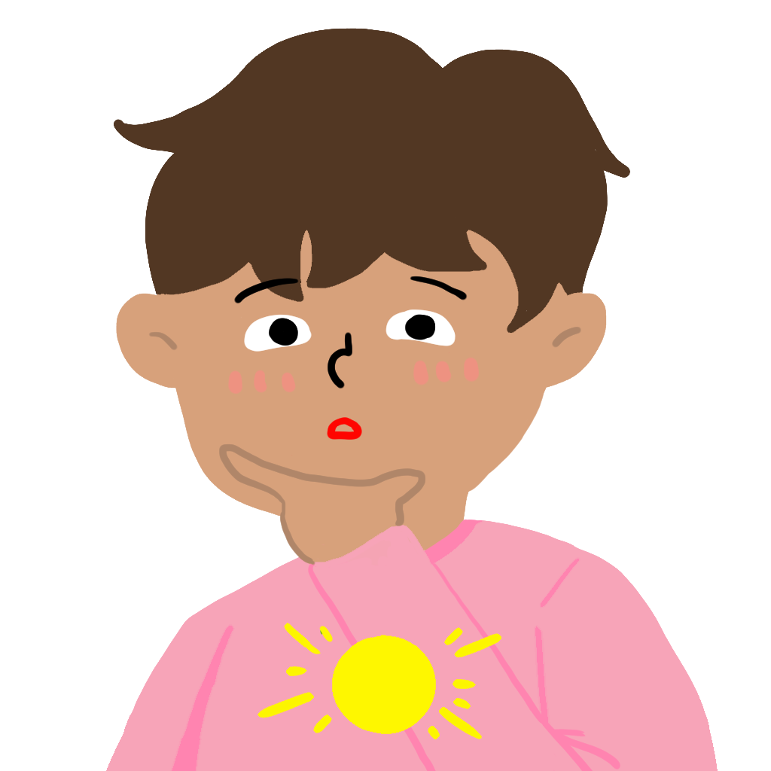
마음의 노란 불
뭐라고 말할지 생각해요.
1. 친구가 방금 어떻게 행동했지?
2. 지금 내 기분이 어떻지?
3. 친구에게 뭐라고 부탁할까?
‘친구에게 뭐라고
말하지?’
행
기
부

Slide 8
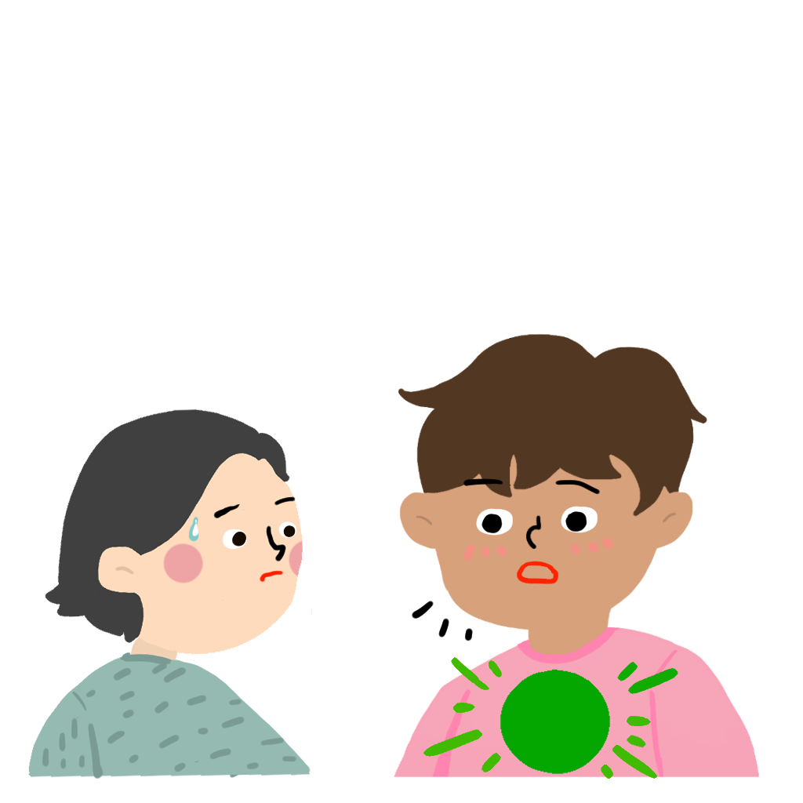
마음의 초록 불
친구에게 말해요.
1. 예지야 네가 자꾸 내 이름으로 놀리니까(행동)
2. 진짜 짜증나고 속상해.(내 기분)
3. 앞으로 내 이름으로 놀리지 않았으면 좋겠어!(부탁)
행
‘이제 말할 준비가 됐어!’
기
부

Slide 9
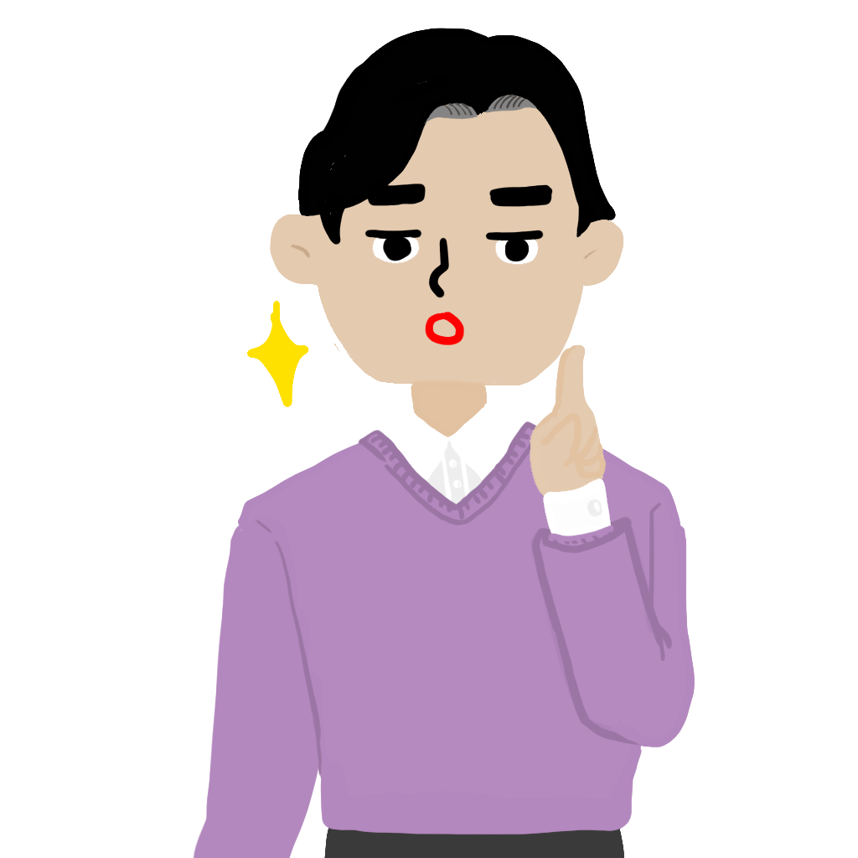
마음신호등으로 여러 번 말했는데도
친구가 똑같이 행동한다면
“또 한 번 그렇게 행동하면
이제 선생님께 말씀드릴 거야.”라고
말해도 좋아요.

Slide 10
다함께 따라하면서 마음신호등을 건너봅시다.
바보야!
친구가 자꾸 별명으로 놀릴 때

Slide 11
친구가 자꾸 별명으로 놀릴 때
어떤 말, 행동이 하고 싶나요?
잠깐, 멈춰요!

Slide 12
친구가 자꾸 별명으로 놀릴 때
행
기
부
를 생각해요.
‘친구가 어떻게 행동했지?’
‘지금 내 기분이 어떻지?’
‘친구에게 뭐라고 부탁할까?’
행
기
부

Slide 13
친구가 자꾸 별명으로 놀릴 때
행
기
부
로 이야기해요.
“네가 자꾸 별명으로 놀려서
다른 친구들이 웃으니까
기분이 안 좋아.
내 별명 자꾸 부르지 마.”
행 동
기 분
부 탁

Slide 14
다함께 따라하면서 마음신호등을 건너봅시다.
장난인데
왜 화를 내냐?
왜 자꾸
찔러!
친구가 자꾸 장난을 칠 때

Slide 15
친구가 자꾸 장난을 칠 때
어떤 말, 행동이 하고 싶나요?
잠깐, 멈춰요!

Slide 16
친구가 자꾸 장난을 칠 때
행
기
부
를 생각해요.
‘친구가 어떻게 행동했지?’
‘지금 내 기분이 어떻지?’
‘친구에게 뭐라고 부탁할까?’
행
기
부

Slide 17
친구가 자꾸 장난을 칠 때
행
기
부
로 이야기해요.
“네가 계속 막대기로 찌르니까
아프고 공부하는데 방해돼서 진짜 화가 나.
내가 싫다고 말하면
하지 말아 줬으면 좋겠어.”
행 동
기 분
부 탁

Slide 18
다함께 따라하면서 마음신호등을 건너봅시다.
너 금
밟았잖아!
안
밟았다고!
규칙을 어겨 싸움이 났을 때

Slide 19
친구가 자꾸 장난을 칠 때
어떤 말, 행동이 하고 싶나요?
잠깐, 멈춰요!

Slide 20
친구가 자꾸 장난을 칠 때
행
기
부
를 생각해요.
‘친구가 어떻게 행동했지?’
‘지금 내 기분이 어떻지?’
‘친구에게 뭐라고 부탁할까?’
행
기
부

Slide 21
친구가 자꾸 장난을 칠 때
행
기
부
로 이야기해요.
“네가 금 밟는 것을 봤는데 네가
안 밟았다고 자꾸 그러니까
내가 거짓말쟁이가 된 것 같아서 기분이 나빠.
싸우지 말고 선생님께 말씀드려보자.”
행 동
기 분
부 탁

Slide 22
친구가 자꾸 장난을 칠 때
행
기
부
로 이야기해요.
“나는 진짜 금을 안 밟았는데
네가 금을 밟았다고 얘기하니까
억울한 기분이 들어. 우리 둘 생각이
다르니까 선생님께 말씀드려보자.”
행 동
기 분
부 탁

Slide 23
마음에 빨간불이 들어온다면,
교실 앞에 붙어있는 마음신호등에서
문제를 해결해 보아요.

